Slide 1

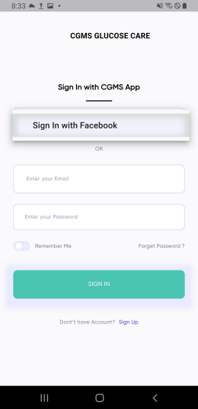
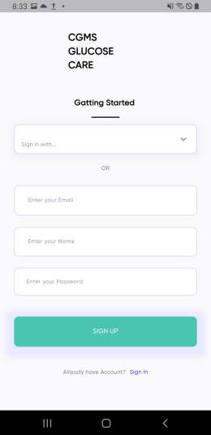
▣ App 화면 수정요청
로그인 화면
현재 로그인 방식에서 참조와 같이 로그인 및 회원 가입 형식으로 변경 요청.
슬라이드 2번~6번 참조.
EMPECS Medical Device Co., Ltd. All Rights reserved.

Slide 2
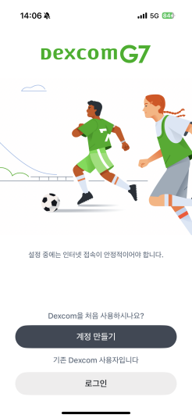
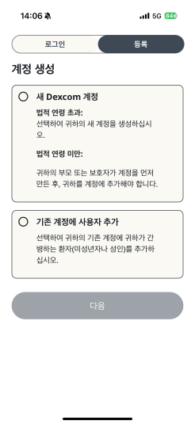
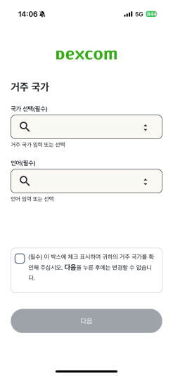
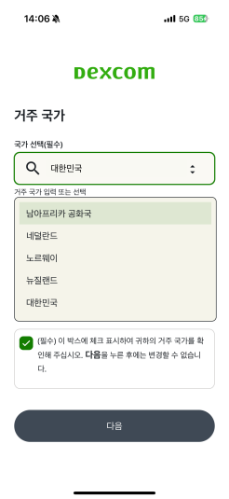
▣ App 화면 수정요청
참조 로그인 화면
※로그인 순서 및 방법 참조 바랍니다.(참조 예시 입니다)※
1
2
3
4
간편로그인
기존 사용자 로그인 경우 인증 후 메인 화면 진입.
해당 부분에 Google, kakao, Apple 간편 로그인 방식 추가 바랍니다.
EMPECS Medical Device Co., Ltd. All Rights reserved.

Slide 3
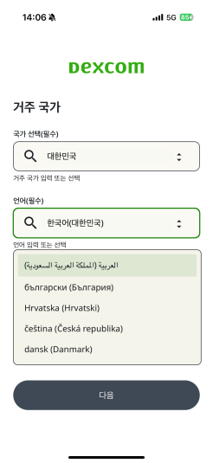
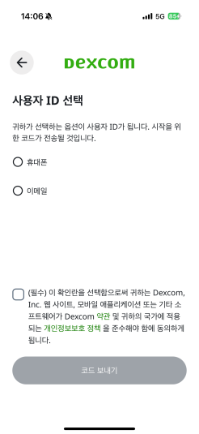
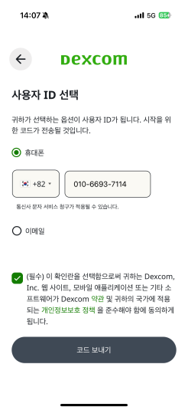
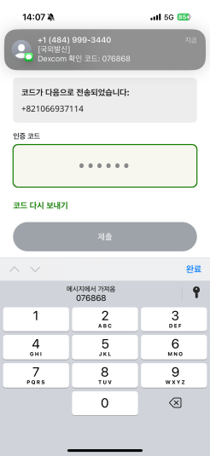
▣ App 화면 수정요청
참조 로그인 화면
※로그인 순서 및 방법 참조 바랍니다. (참조 예시 입니다)※
5
6
7
8
해당 부분은 핸드폰 번호로 ID로 설정하지만
자사는 ID/PW 설정 방식으로 진행
EMPECS Medical Device Co., Ltd. All Rights reserved.

Slide 4
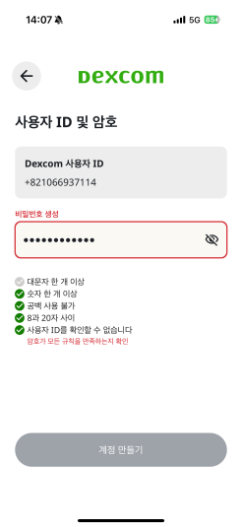
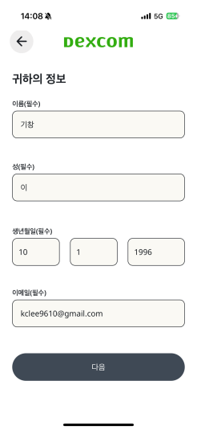
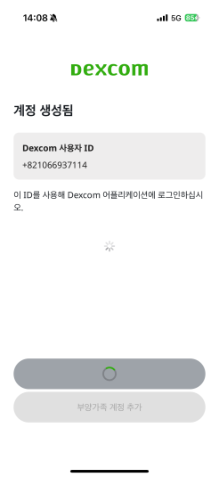
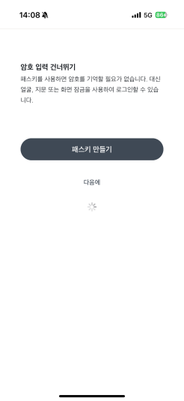
▣ App 화면 수정요청
참조 로그인 화면
※로그인 순서 및 방법 참조 바랍니다. (참조 예시 입니다)※
9
10
11
12
EMPECS Medical Device Co., Ltd. All Rights reserved.

Slide 5
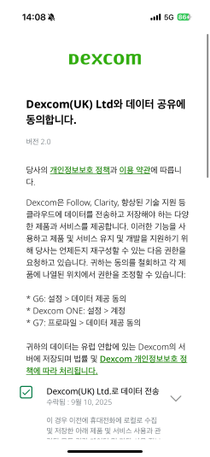
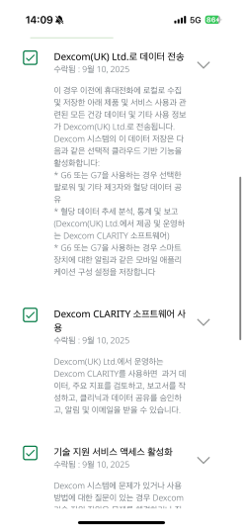
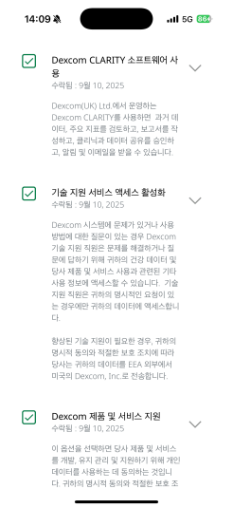
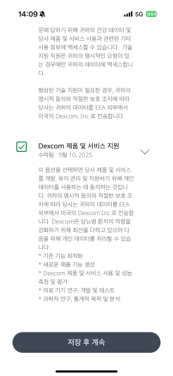
▣ App 화면 수정요청
참조 로그인 화면
※로그인 순서 및 방법 참조 바랍니다. (참조 예시 입니다)※
13
EMPECS Medical Device Co., Ltd. All Rights reserved.

Slide 6
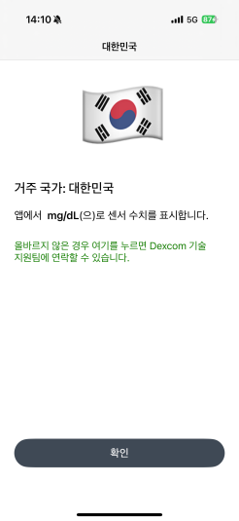
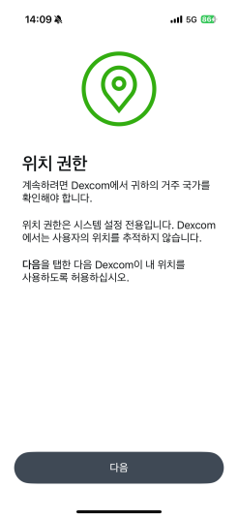
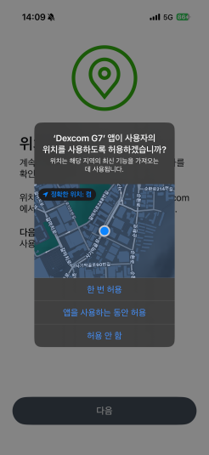
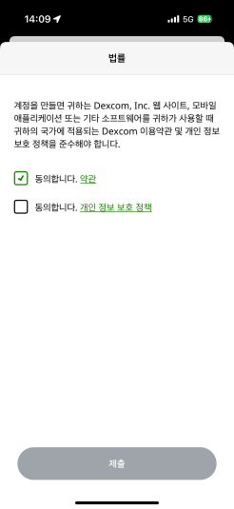
▣ App 화면 수정요청
참조 로그인 화면
※로그인 순서 및 방법 참조 바랍니다. (참조 예시 입니다)※
14
11
12
13
EMPECS Medical Device Co., Ltd. All Rights reserved.

Slide 7
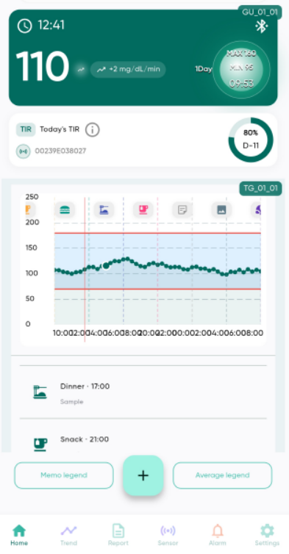
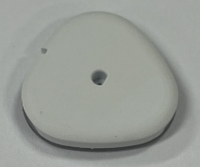
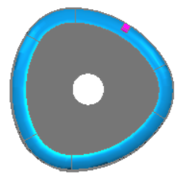

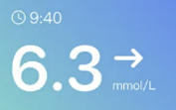

▣ App 화면 수정요청
메인 화면 (01)
1. 데시보드 관련
1-1. 동그라미 모양을 둥근삼각모양으로 변경(당사 센서 디자인 적용)
(예시)
1-2. 중앙의 색상 그라디에이션을 제거하고 flashing은 유지
1-3. 상승, 하강, 유지 표현의 화살표 사이즈 키움 (숫자크기와 유사)
그리고 단위(mg/dL 또는 mmol/L)가 표시되어야 함.
(예시)
1-1
1-3
1-2
EMPECS Medical Device Co., Ltd. All Rights reserved.

Slide 8
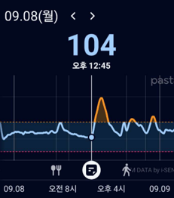
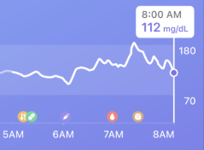

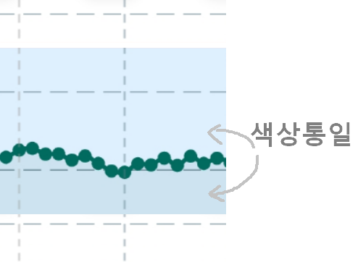
▣ App 화면 수정요청
메인 화면 (02)
2. 그래프 관련
2-1. Y축에 아이콘 들어가지 않도록 배치(그패프 안쪽으로 배치)
2-2. Y축과 그래프 간격 너무 넓음
2-3. 아이콘을 터치하면 (생성된) 세로선 최상단에 데이터 및 날자표시
(예시)
2-4. X축 (24시 표시할 때) 시간 overlay 되지 않도록 조정 → 3시간간격
2-5. 고혈당, 저혈당, 목표범위 라인을 빼고 색상 블럭으로 표현
➔
2-3
2-1
2-2
2-5
2-4
고혈당위치
저혈당위치
EMPECS Medical Device Co., Ltd. All Rights reserved.

Slide 9
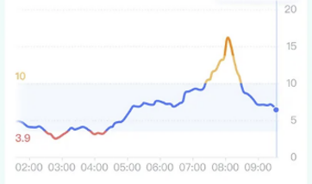
▣ App 화면 수정요청
메인 화면 (02)
2. 그래프 관련
(이전페이지 연속)
2-6. 고혈당 위치 이상은 주황색, 저혈당 위치 이하는 빨강색
2-7. 데이터 터치(손가락 1개), 그래프 스위핑(손가락 2개) 의 기능이 정확히 이뤄지도록 수정!
(현재 손가락 2개를 이용하여 그래프를 늘이거나 줄일 때 데이터 터치 구동이 되는 경우가 많음)
고혈당 이상 (주황색)
목표범위
2-6
저혈당 이하 (빨간색)
2-7
EMPECS Medical Device Co., Ltd. All Rights reserved.

Slide 10





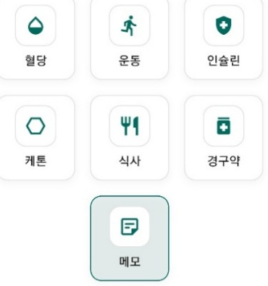

▣ App 화면 수정요청
메인 화면 (03)
3. 혈당이벤트 메모 기록
3-1. 사용된 아이콘 이미지 통일
(그래프표현 : breakfast, lunch, dinner, snack, memo, photo, last snack)
(메모추가창 : 혈당, 운동, 인슐린, 케톤, 식사, 경구약)
이것을 아래의 아이콘으로 통일. -→ 아이콘 디자인 원본 요청(ai,psd)
→ Blood glucose(혈당)
→ Insulin(인슐린)
Medication(약물)
Exercise(운동)
Meal(식사)
Memo(메모) – 녹색
3-2. 추가입력 팝업창 아이콘 통일(영어 표기)
3-3. 혈당이벤트 추가 저장하면 그래프 위에 아이콘 추가되고 아래목록에 표시
3-1
3-2
3-3
EMPECS Medical Device Co., Ltd. All Rights reserved.

Slide 11
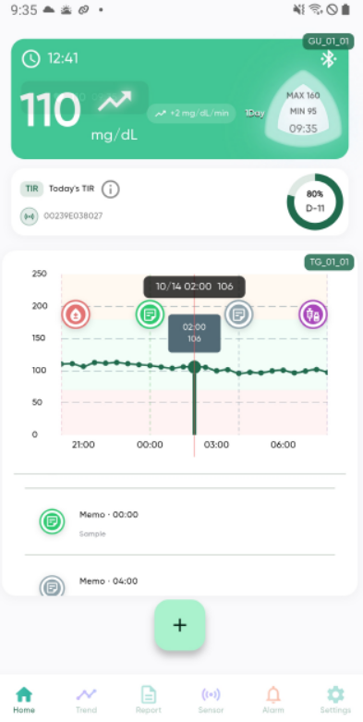

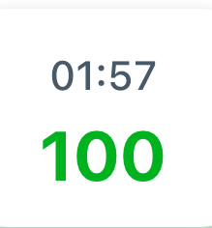
▣ App 화면 수정요청
메인 화면 (04)
4. 그래프 슬라이딩 관련
4-1. 손가락 1개로 좌/우 슬라이딩 구현이 우선 (빨간 세로선 없는 상태)
- 손가락 2개는 확대/축소에 사용
4-2. 손가락 1개로 데이터 주변 일정영역 터치 시 데이터 표시 (빨간 세로선 생성)
- 손가락 1개를 떼어도 데이터 값 표시는 유지됨
- 단, 데이터 표시상태에서 좌/우 슬라이딩 하면 데이터 표시가 이동함
// 데이터 표시 수정
- 손가락 1개로 데이터 영역 밖 한번 터치하면 데이터 표시 사라짐
(빨간 세로선 동시 사라짐)
4-3. 두꺼운 녹색선은 표시하지 않고 빨간선만 유지
4-4. X-축 시간표시를 확대/축소에 따라 다변화 요청
- 최대축소 24시간 (3시간 간격), 12시간(3시간 간격),
- 최대확대는 3시간(1시간 간격), 6시간(1시간 간격)
4-2
4-1
4-3
4-4
EMPECS Medical Device Co., Ltd. All Rights reserved.

Slide 12
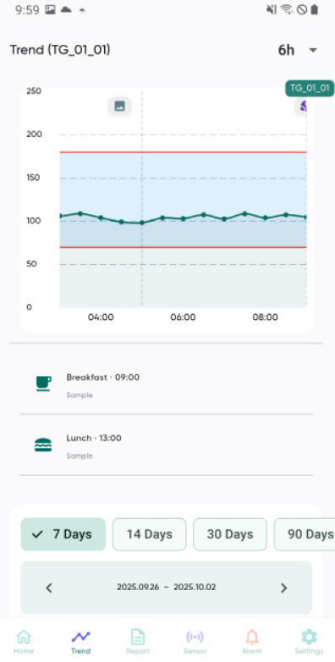

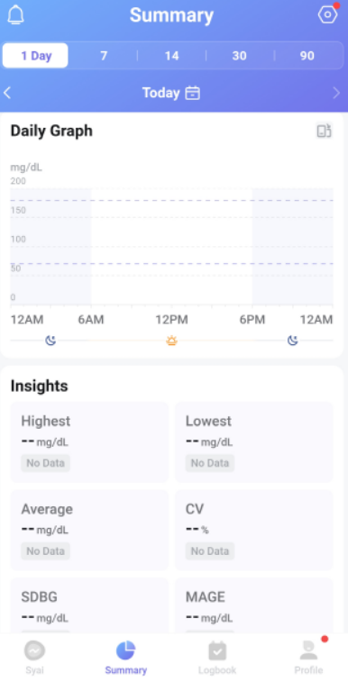
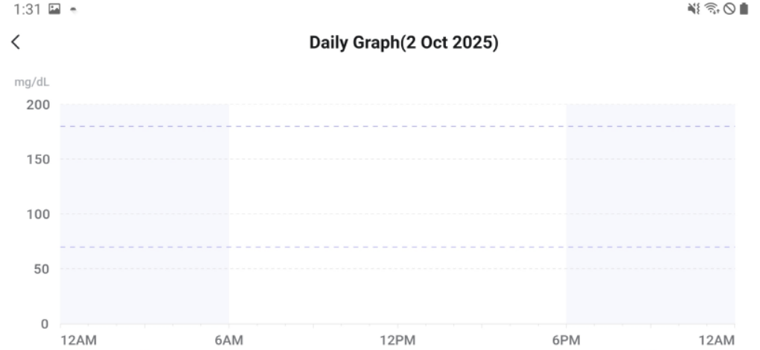
▣ App 화면 수정요청
트렌드 화면(05)
5. 트렌드 화면
5-1. 드롭메뉴(3h, 6h, 12h, 24h)를 아래처럼 가로배열 터치 메뉴로 변경
(예시)
5-2. 그래프관련 수정사항반영 (2-1. ~ 2-6.)
5-3. Trend(TG_01_01) 그래프의 가로모드 전환 아이콘 추가
5-2
5-1
5-3
(예시)
가로모드 전환
EMPECS Medical Device Co., Ltd. All Rights reserved.

Slide 13
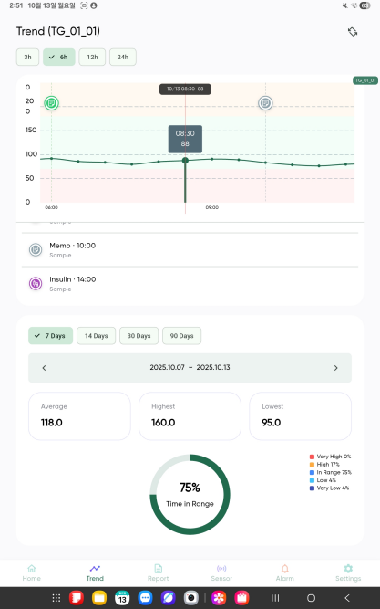
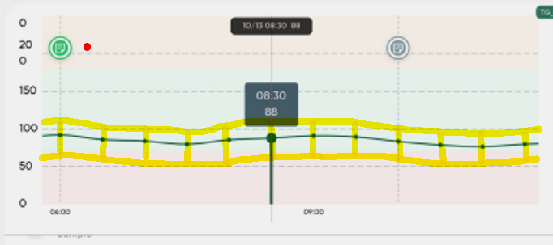
▣ App 화면 수정요청
트렌드 화면(05)
5. 트렌드 화면 (계속)
5-4. 트렌드 화면은 메인 화면의 그래프 속성을 따릅니다. (4-1~4-4)
5-5. 데이터 주변 터치 시 터치 범위할당 ( Y값 상하로 범위적용)
- 홈화면 그래프, 가로모드 그래프에도 적용 됨
5-4
5-5
EMPECS Medical Device Co., Ltd. All Rights reserved.

Slide 14

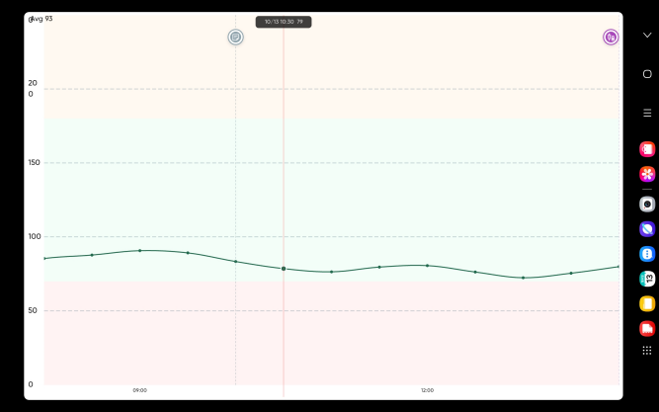
▣ App 화면 수정요청
트렌드 화면(05)
5. 트렌드 화면 (가로모드)
5-5. 가로모드 화면은 메인 화면의 그래프 속성을 따릅니다. (4-1~4-4)
5-6. 평균값 표시를 크게 수정 (평균값은 X-축 범위내 계산)
(예시)
5-7. 그래프 밖에 (가로모드 → 세로모드) 복귀 아이콘 추가 (복귀화면)
5-6
5-7
5-5
EMPECS Medical Device Co., Ltd. All Rights reserved.

Slide 15
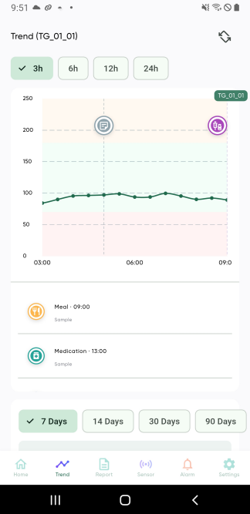
▣ App 화면 수정요청
트렌드 화면(06)
6. 트렌드 화면
6-1. 3h, 6h, 12h, 24h 터치 시 해당 시간만큼 X축 그래프 스케일 자동변경
6-1
6-1
EMPECS Medical Device Co., Ltd. All Rights reserved.

Slide 16
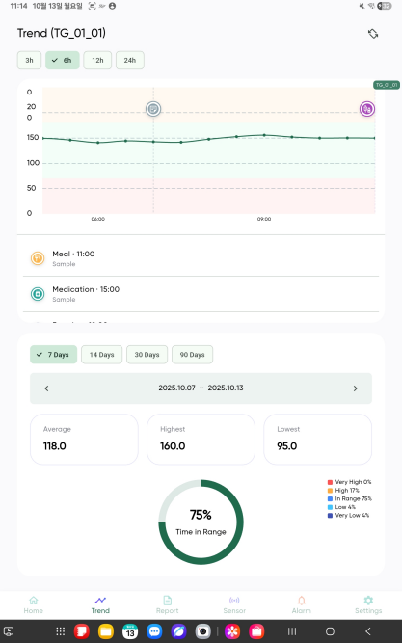
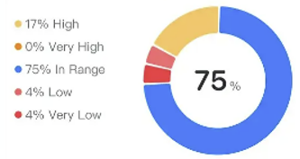
▣ App 화면 수정요청
트렌드 화면(06)
6. 트렌드 화면(계속)
6-2. Pie Chart 영역에서 Very High는 삭제 (알람설정에 기준값이 없으므로)
- High/ In Range / Low / Very Low 만 유지
6-3. Pie Chart 의 분석색상 구분
(예시)
6-2
6-3
EMPECS Medical Device Co., Ltd. All Rights reserved.

Slide 17
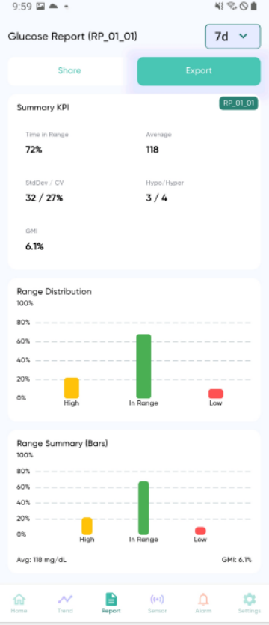

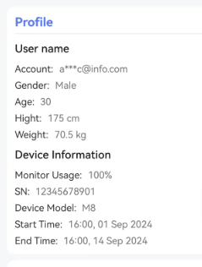
▣ App 화면 수정요청
리포트 화면(07)
7. 리포트 화면
7-1. 드롭메뉴(3d, 7d, 14d, 30d)를 아래처럼 가로배열 터치 메뉴로 변경
1Day 7Day, 14 Day, 30Day, 90Day로 메뉴구성
(예시)
7-2. 폰트사이즈 크게 (제목 및 결과값에 )
7-3. 리포트 해당 영역에 프로파일 일부정보 삽입추가
(예시)
7-1
7-2
7-3
EMPECS Medical Device Co., Ltd. All Rights reserved.

Slide 18
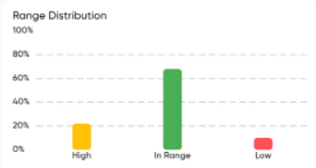
▣ App 화면 수정요청
리포트 화면(07)
7. 리포트 화면
(이전페이지 연속)
7-4. Range Distribution의 그래프형태를 Pie Chart형식으로 변경. 퍼센트정보표시
→
→ Pie Chart 내 Very High는 삭제
High / In Range / Low / Very Low 유지.
Range Distribution(Pie Chart)
7-4
EMPECS Medical Device Co., Ltd. All Rights reserved.

Slide 19
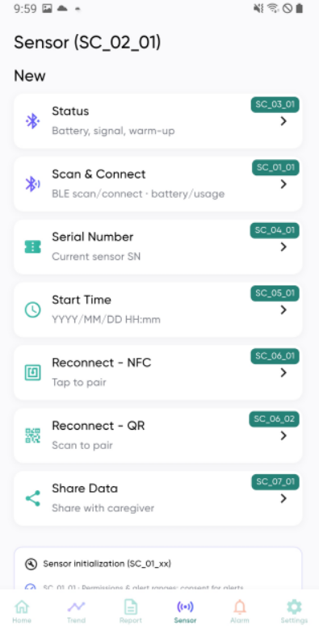
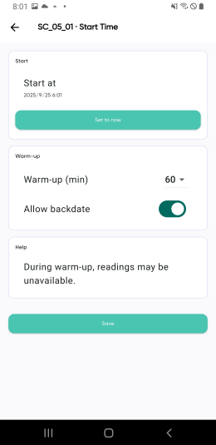
▣ App 화면 수정요청
센서 화면(08)
8. 센서화면
8-1. Start Time은 시작된 년/월/일만 표시
8-2. 센서스타트시간 자동표시 (Set to now 버튼 삭제)
8-3. Warm-up시간은 센서스타트 후 60min 고정 설정
(30, 45, 60, 90분 선택방식 아님)
8-2
8-3
8-1
업데이트 예정
EMPECS Medical Device Co., Ltd. All Rights reserved.

Slide 20
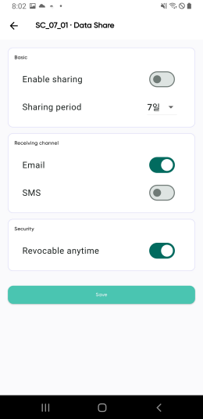
▣ App 화면 수정요청
센서 화면(08)
8. 센서화면
(이전페이지 연속)
8-4. 공유할 데이터가 무엇인지 확인하는 창 추가여부
[OK],[Cancel] 선택방식
8-4
EMPECS Medical Device Co., Ltd. All Rights reserved.

Slide 21
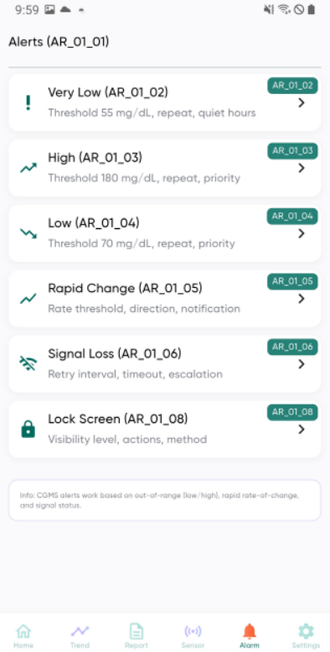
▣ App 화면 수정요청
알람 화면(09)
업데이트 예정
EMPECS Medical Device Co., Ltd. All Rights reserved.

Slide 22
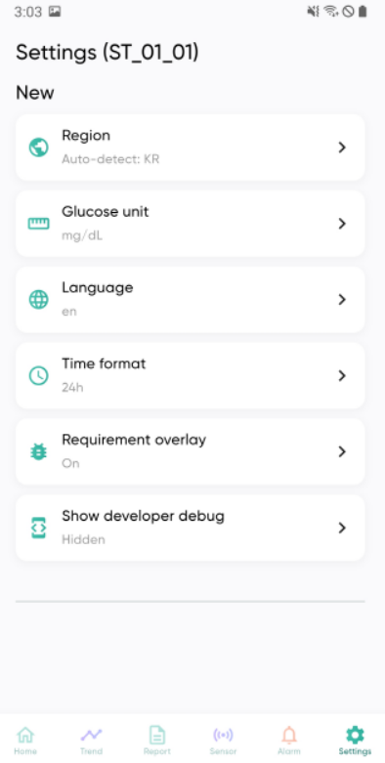

▣ App 화면 수정요청
설정 화면(10)
10. 설정화면
10-1. 사용자 프로필을 맨 위에 삽입추가
10-2. 사용기한 남은 사용일수 표시 삽입추가
10-3. 해당구역에 설정화면 배치
10-1
10-2
10-3
EMPECS Medical Device Co., Ltd. All Rights reserved.

Slide 23
▣ App 화면 수정요청
어떻게 어플리케이터를 사용하는지 삽화삽입예정
내용전달예정
EMPECS Medical Device Co., Ltd. All Rights reserved.

Slide 24


▣ App 화면 수정요청
14일 이후 측정이 종료되면 어떻게 센서를 제거하는지 설명용 자동 팝업 창
“측정이 완료되었습니다. 센서 제거 방법은 아래 안내를 참고해 주세요.”
How to Remove the Sensor
Medisign CG01 can be used for up to 14 days.
You will receive a notification 72 hours before the sensor expires.
When it expires, the sensor will automatically disconnect, and you can then remove it.
Steps
1) Remove the sensor from your arm. Gently peel it off from the edge of the adhesive tape.
2) If the tape does not come off easily, apply a small amount of baby oil around the edges and rub gently.
3) Wash the area and apply moisturizer to care for your skin.
Caution
If you experience pain, itching, redness, fever, or signs of infection after removing the sensor, consult a healthcare professional, such as a dermatologist.
Removing Before Expiration
If you want to remove the sensor before it expires, press the Disconnect button in the app.
EMPECS Medical Device Co., Ltd. All Rights reserved.

Slide 25
Thank You
EMPECS Medical Device Co., Ltd. All Rights reserved.

